Slide 1
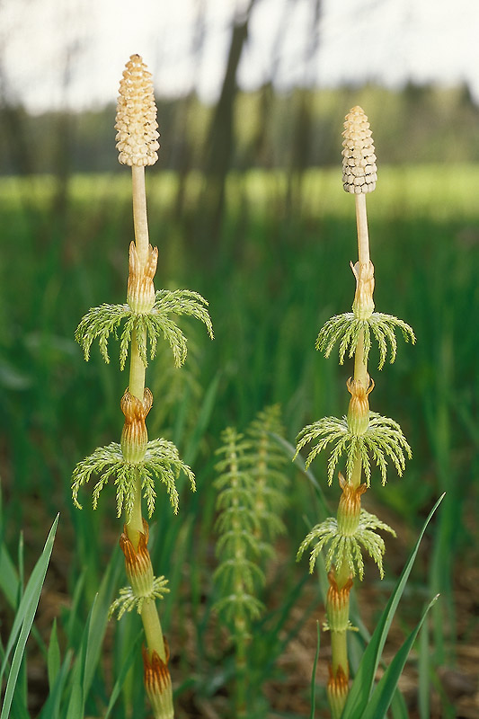
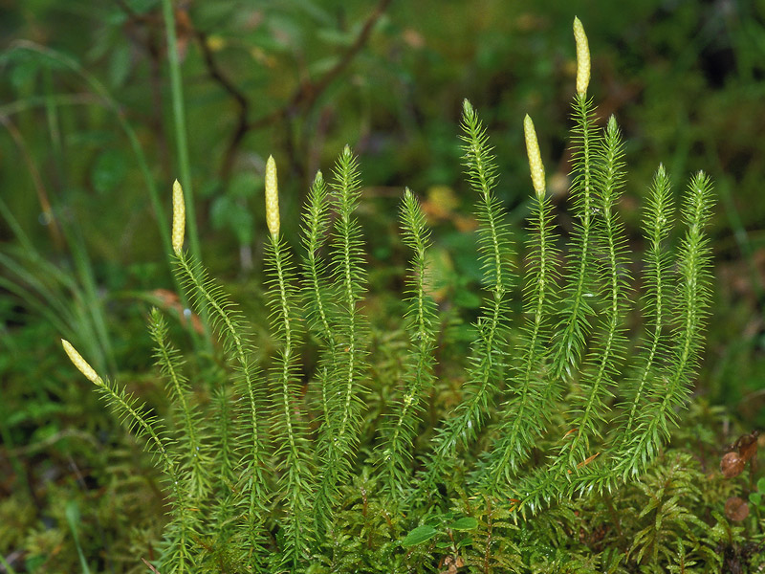
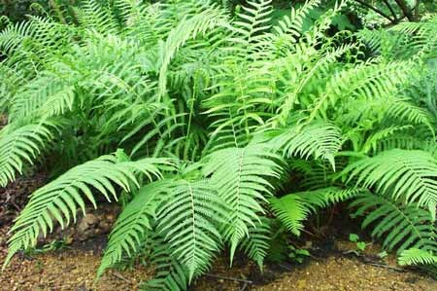
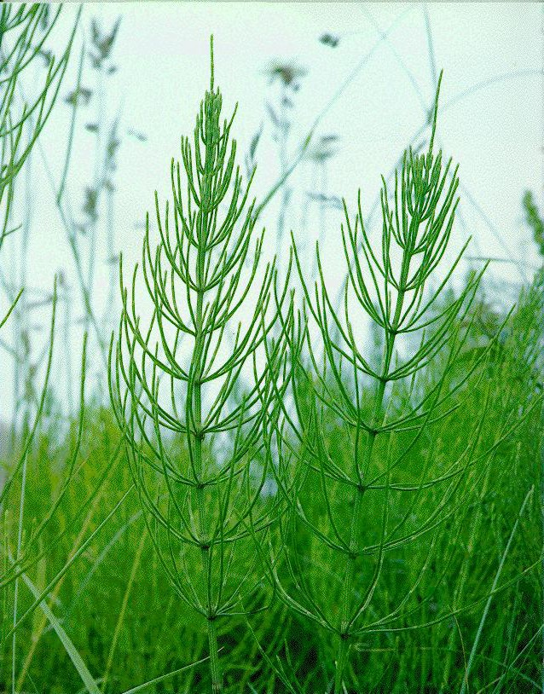
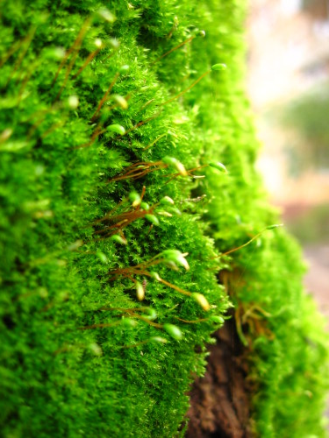
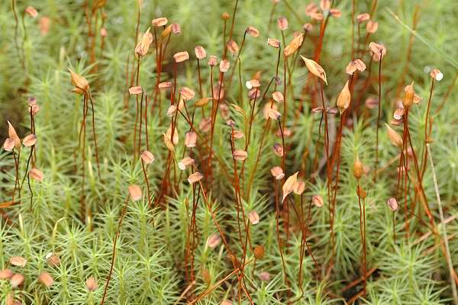

Slide 2
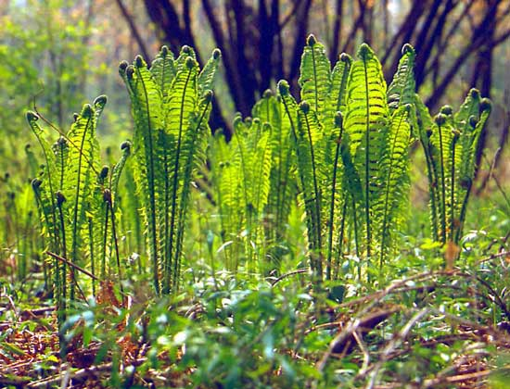
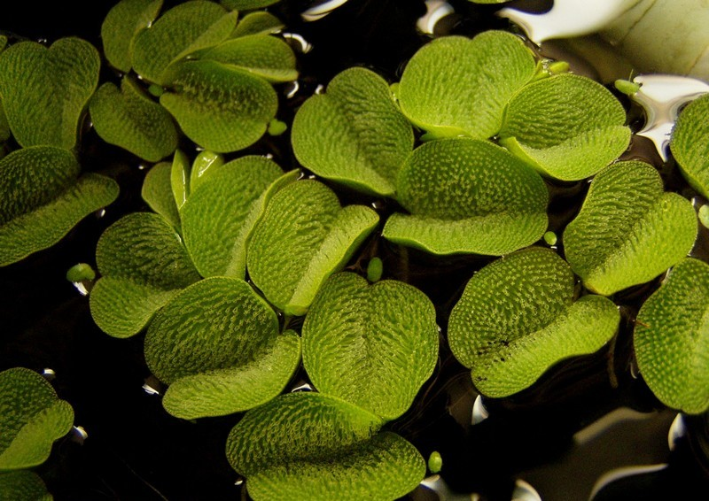
Строение и размножение папоротников

Slide 4
Молодые листья папоротника

Slide 5
Спорангии на листьях различных папоротников

Slide 6
Правда ли, что в ночь на Ивана Купалу, можно найти с помощью цветка папоротника клад?

Slide 7
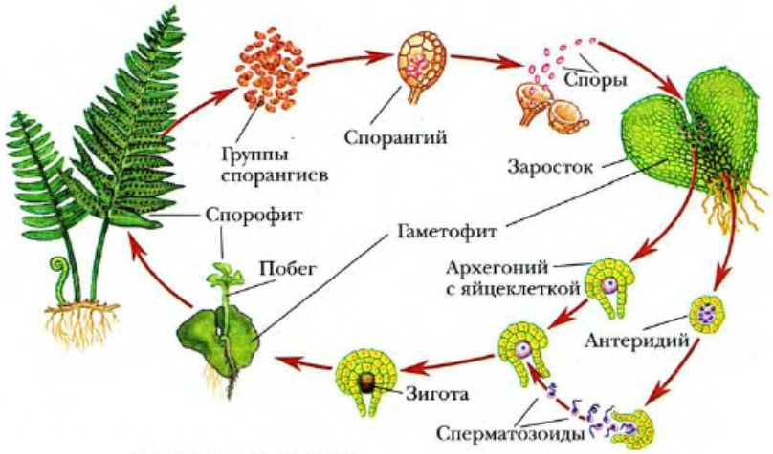
Размножение щитовника мужского

Slide 8
Правда ли, что в ночь на Ивана Купалу, можно найти с помощью цветка папоротника клад?
Нет. Папоротники размножаются спорами.

Slide 9
Эволюционные преимущества папоротников:
имеют сложные листья, выполняющие функции фотосинтеза и спорообразования;
наличие придаточных корней;
хорошо развиты ткани – проводящая и основная.

Slide 10
Спорангий
Сорус
Споры
Спорофит
Гаметофит
Архегонии с яйцеклеткой
Антеридии со сперматозоидами
Молодое растение
Оплодотворение
Зародыш

Slide 11
Какие утверждения верны?
Стебель (корневище) находится в земле.
Молодые листья папоротника свернуты улиткообразно.
Тело папоротника состоит только из стебля и корней.
В жизненном цикле папоротника преобладает фаза гаметофита.
Важное условие полового размножения папоротников - наличие воды.
Спорофит имеет сорусы.
Заросток – листостебельное растение.
В жизненном цикле папоротников доминирует спорофит.
Ответ: 1,2,5,6,8

Slide 12
Подчеркните правильные ответы, предложенные в скобках
1. Что развивается из спор папоротника? (гаметофит)
2. Что развивается из зиготы папоротника? (бесполое со спорангиями)
3. Чем представлен гаметофит папоротника? (заростком)
4. Чем представлен спорофит папоротников? (травянистым растением с корневищем, стеблем и листьями)
5. Какое поколение преобладает в жизненном папоротников? (бесполое – спорофит)
6. Что служит ограничивающим фактором в цикле развития папоротников? (вода)
7. Заросток прикрепляется к почве с помощью чего? (ризоидов)
8. Что представляет собой заросток папоротника? (зеленой пластинки сердцевидной формы)

Slide 13
Домашнее задание.
§ 42, вопрос 5

